Slide 1

DÜZGÜN ÇOKGENLER

Slide 2
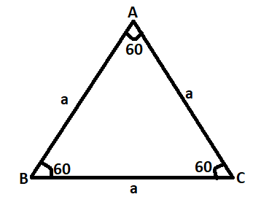
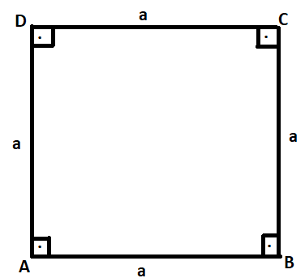

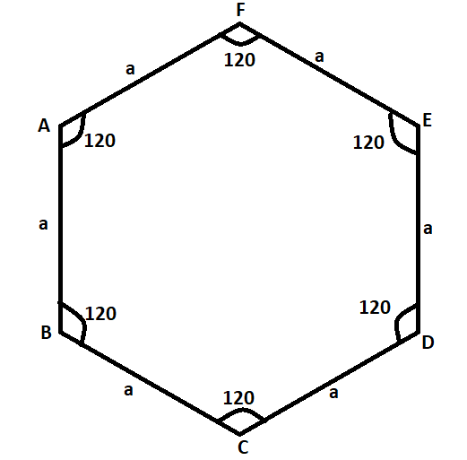
DÜZGÜN ÇOKGENLER
Bütün kenarları, iç açıları ve dış açıları biribirine eş olan çokgenlere düzgün çokgen denir. “n” kenarlı bir düzgün çokgenin;
Bir dış açısının ölçüsü 360/n dir.
Bir iç açısının ölçüsü 180-(360/n) veya [(n-2).180]/n dir.
Eşkenar Üçgen (düzgün üçgen) Kare (düzgün dörtgen)
Düzgün Beşgen Düzgün Altıgen
Düzgün çokgenler kenar sayılarının sonuna getirilen “–gen” eki ile isimlendirilir. Örnegin üçgen, dörgen, beşgen, altıgen, yedigen gibi. Düzgün çokgenlerde açı sorularında en çok karşımıza çıkan üçgendir. Bu üçgen ise ikizkenar üçgendir.

Slide 3
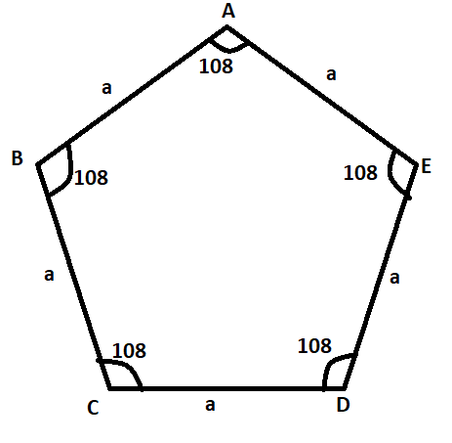
Düzgün Beşgen Düzgün Altıgen
Düzgün çokgenler kenar sayılarının sonuna getirilen “–gen” eki ile isimlendirilir. Örneğin üçgen, dörtgen, beşgen, altıgen, yedigen gibi. Düzgün çokgenlerde açı sorularında en çok karşımıza çıkan üçgendir. Bu üçgen ise ikizkenar üçgendir.
Düzgün Beşgen Düzgün Altıgen
Düzgün çokgenler kenar sayılarının sonuna getirilen “–gen” eki ile isimlendirilir. Örnegin üçgen, dörgen, beşgen, altıgen, yedigen gibi. Düzgün çokgenlerde açı sorularında en çok karşımıza çıkan üçgendir. Bu üçgen ise ikizkenar üçgendir.

Slide 4
10 kenarlı bir düzgün çokgenin bir dış açısının ölçüsü kaç derecedir?
Düzgün Beşgen Düzgün Altıgen
Düzgün çokgenler kenar sayılarının sonuna getirilen “–gen” eki ile isimlendirilir. Örnegin üçgen, dörgen, beşgen, altıgen, yedigen gibi. Düzgün çokgenlerde açı sorularında en çok karşımıza çıkan üçgendir. Bu üçgen ise ikizkenar üçgendir.

Slide 5
12 kenarlı bir düzgün çokgenin bir iç açısının ölçüsü kaç derecedir?
Düzgün Beşgen Düzgün Altıgen
Düzgün çokgenler kenar sayılarının sonuna getirilen “–gen” eki ile isimlendirilir. Örnegin üçgen, dörgen, beşgen, altıgen, yedigen gibi. Düzgün çokgenlerde açı sorularında en çok karşımıza çıkan üçgendir. Bu üçgen ise ikizkenar üçgendir.

Slide 6
Bir dış açısının ölçüsü 72 derece olan bir düzgün çokgen kaç kenarlıdır?
Düzgün Beşgen Düzgün Altıgen
Düzgün çokgenler kenar sayılarının sonuna getirilen “–gen” eki ile isimlendirilir. Örnegin üçgen, dörgen, beşgen, altıgen, yedigen gibi. Düzgün çokgenlerde açı sorularında en çok karşımıza çıkan üçgendir. Bu üçgen ise ikizkenar üçgendir.

Slide 7
Bir iç açısının ölçüsü 120 derece olan bir düzgün çokgen kaç kenarlıdır?
Düzgün Beşgen Düzgün Altıgen
Düzgün çokgenler kenar sayılarının sonuna getirilen “–gen” eki ile isimlendirilir. Örnegin üçgen, dörgen, beşgen, altıgen, yedigen gibi. Düzgün çokgenlerde açı sorularında en çok karşımıza çıkan üçgendir. Bu üçgen ise ikizkenar üçgendir.

Slide 8
Bir dış açısı 45derece olan düzgün çokgenin kaç köşegeni vardır?
Düzgün Beşgen Düzgün Altıgen
Düzgün çokgenler kenar sayılarının sonuna getirilen “–gen” eki ile isimlendirilir. Örnegin üçgen, dörgen, beşgen, altıgen, yedigen gibi. Düzgün çokgenlerde açı sorularında en çok karşımıza çıkan üçgendir. Bu üçgen ise ikizkenar üçgendir.

Slide 9
Bir iç açısının ölçüsü 150 derece olan bir düzgün çokgenin bir köşesinden çizilen köşegenler çokgeni kaç üçgene ayırır?
Düzgün Beşgen Düzgün Altıgen
Düzgün çokgenler kenar sayılarının sonuna getirilen “–gen” eki ile isimlendirilir. Örnegin üçgen, dörgen, beşgen, altıgen, yedigen gibi. Düzgün çokgenlerde açı sorularında en çok karşımıza çıkan üçgendir. Bu üçgen ise ikizkenar üçgendir.

Slide 10
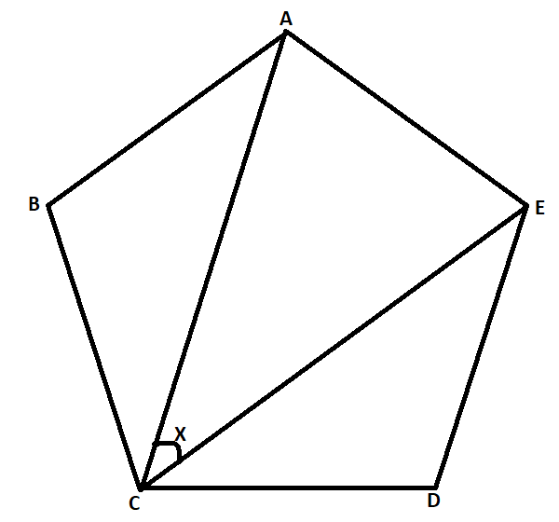
Şekilde verilen ABCDE düzgün beşgeninin x açısı kaç derecedir?
Düzgün Beşgen Düzgün Altıgen
Düzgün çokgenler kenar sayılarının sonuna getirilen “–gen” eki ile isimlendirilir. Örnegin üçgen, dörgen, beşgen, altıgen, yedigen gibi. Düzgün çokgenlerde açı sorularında en çok karşımıza çıkan üçgendir. Bu üçgen ise ikizkenar üçgendir.

Slide 11
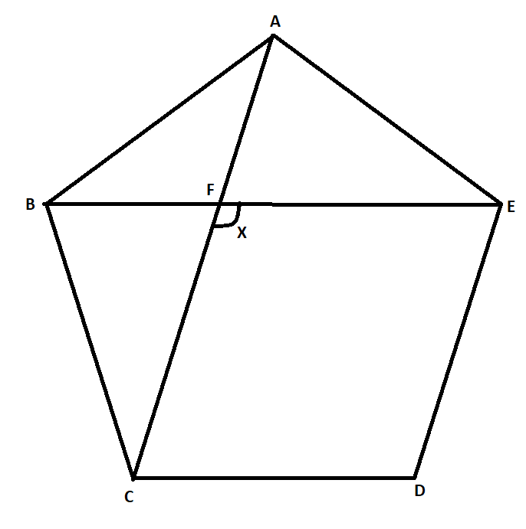
ABCDE düzgün beşgen olduğuna göre x kaç derecedir?
Düzgün Beşgen Düzgün Altıgen
Düzgün çokgenler kenar sayılarının sonuna getirilen “–gen” eki ile isimlendirilir. Örnegin üçgen, dörgen, beşgen, altıgen, yedigen gibi. Düzgün çokgenlerde açı sorularında en çok karşımıza çıkan üçgendir. Bu üçgen ise ikizkenar üçgendir.

Slide 12
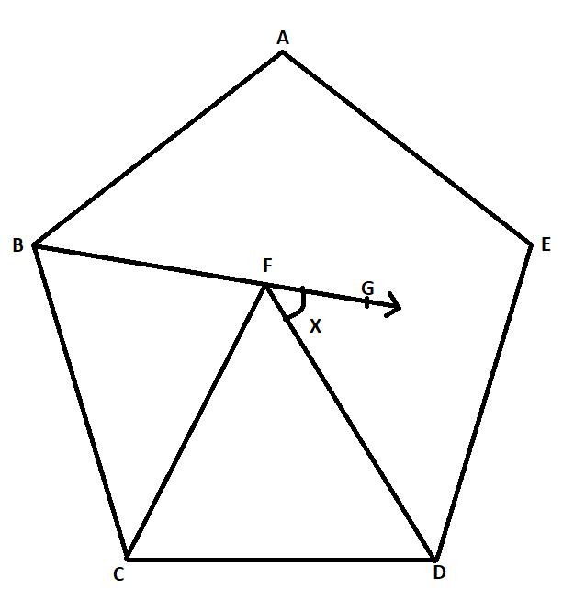
ABCDE düzgün beşgen, CDF üçgeni eşkenar üçgen,Buna göre DFG açısı kaç derecedir?
Düzgün Beşgen Düzgün Altıgen
Düzgün çokgenler kenar sayılarının sonuna getirilen “–gen” eki ile isimlendirilir. Örnegin üçgen, dörgen, beşgen, altıgen, yedigen gibi. Düzgün çokgenlerde açı sorularında en çok karşımıza çıkan üçgendir. Bu üçgen ise ikizkenar üçgendir.

Slide 13
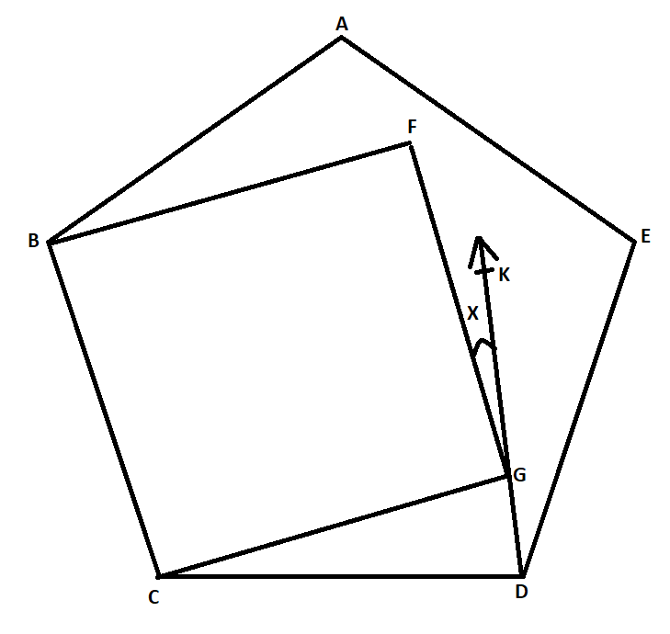
ABCDE düzgün beşgen,BCGF karedir. FGK açısı kaç derecedir?
Düzgün Beşgen Düzgün Altıgen
Düzgün çokgenler kenar sayılarının sonuna getirilen “–gen” eki ile isimlendirilir. Örnegin üçgen, dörgen, beşgen, altıgen, yedigen gibi. Düzgün çokgenlerde açı sorularında en çok karşımıza çıkan üçgendir. Bu üçgen ise ikizkenar üçgendir.

Slide 14
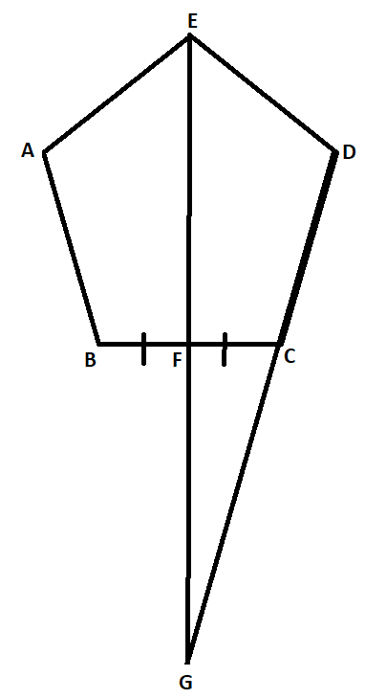
ABCDE düzgün beşgen,|BF|=|FC| ise AEG açısı kaç derecedir?
Düzgün Beşgen Düzgün Altıgen
Düzgün çokgenler kenar sayılarının sonuna getirilen “–gen” eki ile isimlendirilir. Örnegin üçgen, dörgen, beşgen, altıgen, yedigen gibi. Düzgün çokgenlerde açı sorularında en çok karşımıza çıkan üçgendir. Bu üçgen ise ikizkenar üçgendir.

Slide 15
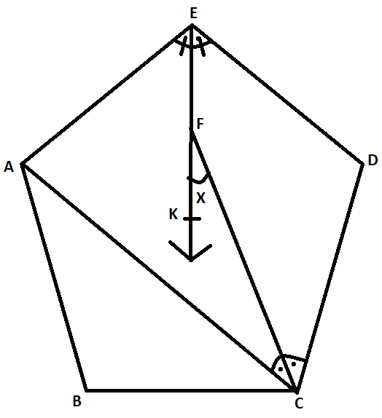
ABCDE düzgün beşgen, [EK açıortay, [CF] ise ACD açısının açıortayıdır. Buna göre KFC açısı kaç derecedir?
Düzgün Beşgen Düzgün Altıgen
Düzgün çokgenler kenar sayılarının sonuna getirilen “–gen” eki ile isimlendirilir. Örnegin üçgen, dörgen, beşgen, altıgen, yedigen gibi. Düzgün çokgenlerde açı sorularında en çok karşımıza çıkan üçgendir. Bu üçgen ise ikizkenar üçgendir.

Slide 16
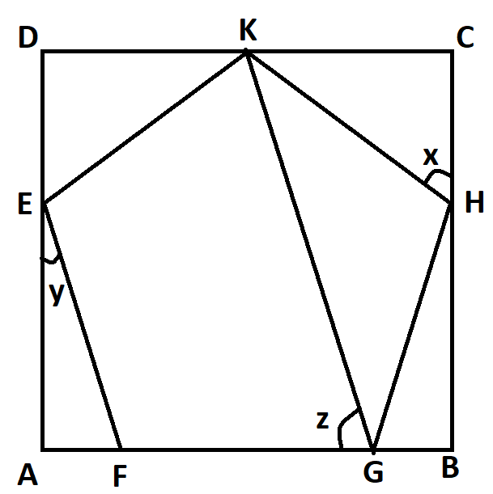
Aşağıdaki şekilde ABCD kare, EFGHK düzgün beşgen olduğuna göre, x+y-z kaçtır?
Düzgün Beşgen Düzgün Altıgen
Düzgün çokgenler kenar sayılarının sonuna getirilen “–gen” eki ile isimlendirilir. Örnegin üçgen, dörgen, beşgen, altıgen, yedigen gibi. Düzgün çokgenlerde açı sorularında en çok karşımıza çıkan üçgendir. Bu üçgen ise ikizkenar üçgendir.

